Slide 2
ا هلا و سهلا

Slide 3
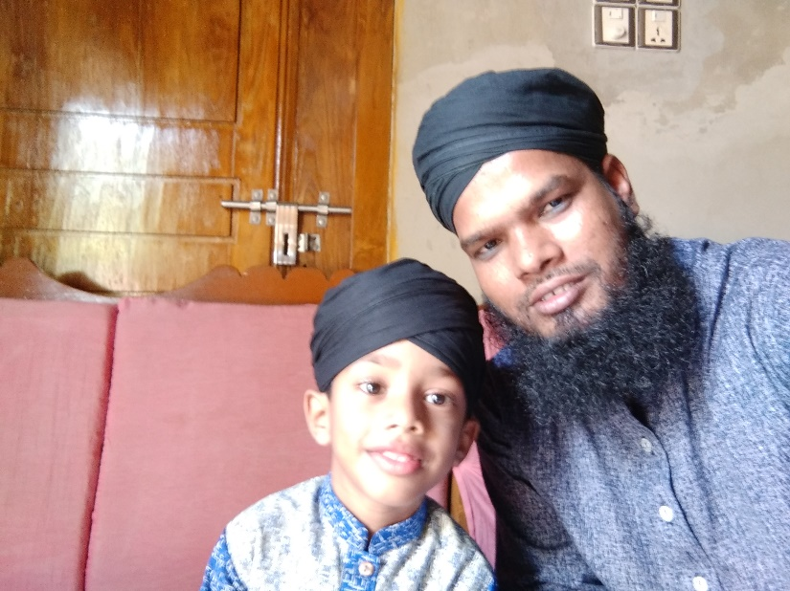
تعريف المعلم
تعريف الدرس
محمد ذاكر حسين
المعلم المسا عد
كفتى الامين نوري داخل مدرسة
الصف العاشر للداخل
المدة: اللغة العربية االاتصالية
الوحدة التاسع : الأمم المتحدة
النص المدروس

Slide 4
انظر الي الفيد يو
ما هذا الفيديو

Slide 5
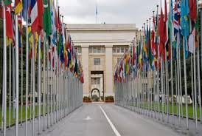
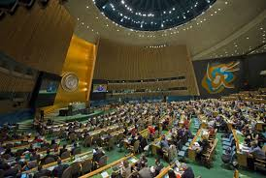
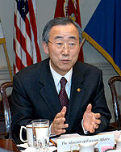
انظر إلى الصور
জাতি
সংঘ
সদর দপ্তর
পতাকা
সাধারণ পরিষদ
বর্তমান মহাসচিব

Slide 6
আজকের পাঠ – الدرس اليوم
الامم المتحدة
জাতিসংঘ

Slide 7
تنافع الدرس
بعد نهاية التدريس االطلاب
ان يقول معرفة الأمم المتحدة
يعريف عمل الأمم المتحدة

Slide 8
القراءة النص
الامم المتحدة هي منظمة دولية اسسها عقب الحرب العالمية الثانبة في عام ١٩٤٥، ٥١ بلدا ملتزما بصون السلم والامن الدوليين و تنمية العلاقات الودية بين الامم و تعزيز التقدم الإجتماعي و تحسين مستويات المعيشة وحقوق الانسان. وتستطيع المنظمة نظرا لطابعها الولي الفريد والصلاحيات الممنوحة في ميثاق تأسيسها أن تتخذ إجراءات بشأن نطاق واسع من للقضايا ، كما أنها توفر منتدى للدول ١٩٣ الأعضاء فيها لتعبير فيه عن اراءها من خلال الجمعية العامة و مجلس الأمن و المجلس الاقتصادي والاجتماعي و غير ها من الأجهزة واللجان.

Slide 9
معرفة الامم متحدة
أسس ١٩٤٥
الأعضاء تسيستها
٥١
الأمم المتحدة
غرض الرئيس الأمم المتحدة
٤
أعضاء الأمم المتحدة
١٩٣
منظومة الأمم المتحدة
٧

Slide 10
مرادف الكلمات সমার্থক শব্দ
الكلمات المرادف সমার্থক শব্দ | معانى অর্থ | الكلمات المذكورة উল্লিখিত শব্দ
هيئة | সংগঠন | منظّمة
أخر | পিছনে/পরে | عقب
الصلات | সম্পর্ক | العلاقات
اظهر | বর্ণনা করা | تعبير
عقد | অঙ্গীকার | ميثاق
إعانة | সহযোগিতা | مساعدة

Slide 11
الواجب المفرد
ما هي الأمم المتحدة ؟
متى أسست الأمم المتحدة ؟
ألان أعضاء الأمم المتحدة كم هي ؟

Slide 12
المنظومة الأمم االمتحدة
المجلس الأمن
الأمانة العامة
جمعية العامة
مجلس الوصاية
مجلس الاقتصادي
مجلس الاجتماعي
محكمة العدل الدولية

Slide 13
الواجب الجماعي দলীয় কাজ
ما هى منظومة الأمم المتحدة ؟
و كم هي ؟

Slide 14
বাড়ির কাজ الواجب المنزلي
اكتب المقاصد الاربعة الرئيسية للأمم المتحدة
জাতিসংঘের চারটি প্রধান উদ্দেশ্য কী কী লিখ ?

Slide 15
شكراً كثيراً
ধন্যবাদ

